Slide 1
МЕЖВЕДОМСТВЕННЫЙ КУЛЬТУРНО-ОБРАЗОВАТЕЛЬНЫЙ
МИНИСТЕРСТВО ПРОСВЕЩЕНИЯ РОССИЙСКОЙ ФЕДЕРАЦИИ
ПРОЕКТ «Культура для школьников»
Москва, 2020

Slide 2
Цели и задачи проекта
Цели Задачи
Культурное просвещение обучающихся;
Мотивация школьников к освоению ценностей отечественной культуры;
Повышение культурного уровня подрастающего поколения.
Привлечение детей и молодежи к изучению художественной культуры и искусства;
Разработать и внедрить новый формат культурного просвещения школьников через их активное погружение в культурное пространство страны;
Повысить общий уровень знаний школьников о культурном богатстве страны и развить художественный вкус;
Предоставить возможность социального лифта для выпускников школ, проявивших талант в овладении культурными компетенциями.
Сформировать эмоционально-ценностное и эстетическое восприятие мира искусства, навыки и умения отражать собственное мнение о произведении искусства.
02

Slide 3
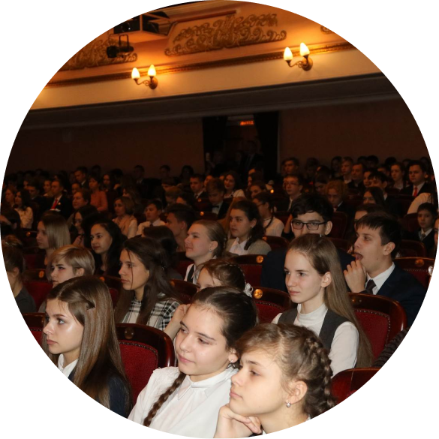
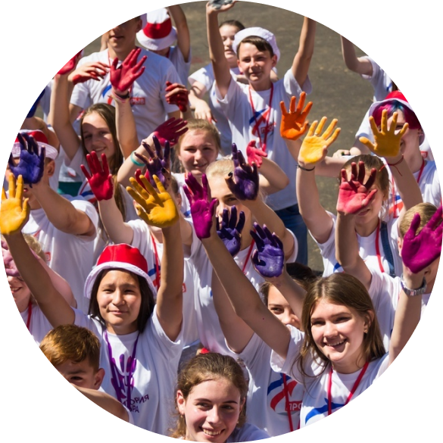
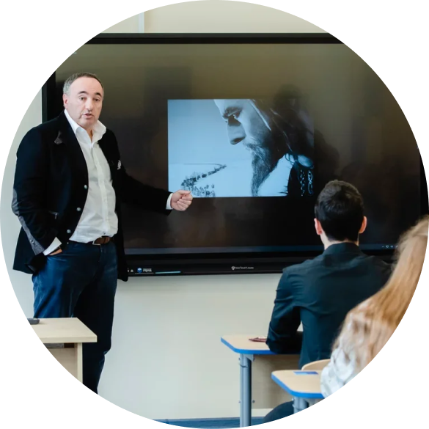
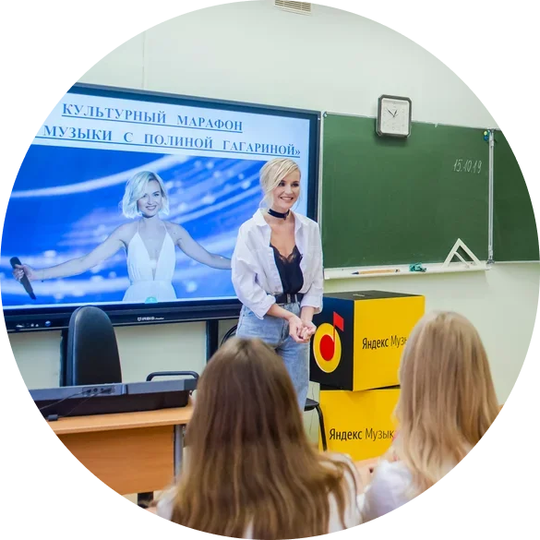
Механизмы проекта
Основные подходы
организованные выезды обучающихся
в учреждения культуры на спектакли, концерты, выставки, кинопоказы, экскурсии, фестивали,
радиоспектакли и др.
ОФЛАЙН КОМПОНЕНТ
КУЛЬТПОХОД
ОБРАЗОВАТЕЛЬНЫЙ КОМПОНЕНТ
КУЛЬТУРНЫЙ КЛУБ
проведение образовательных мероприятий по семи направлениям искусства (интервью
с писателями, артистами, художниками; квесты, игры, викторины, спектакли, кинопоказы и т.д.)
ОНЛАЙН КОМПОНЕНТ
ЦИФРОВАЯ КУЛЬТУРА
возможность удаленного доступа к произведениям искусства, представленным в цифровом формате
в виде аудио-, видеозаписей спектаклей, концертов, кинофильмов и т.д.
03

Slide 4
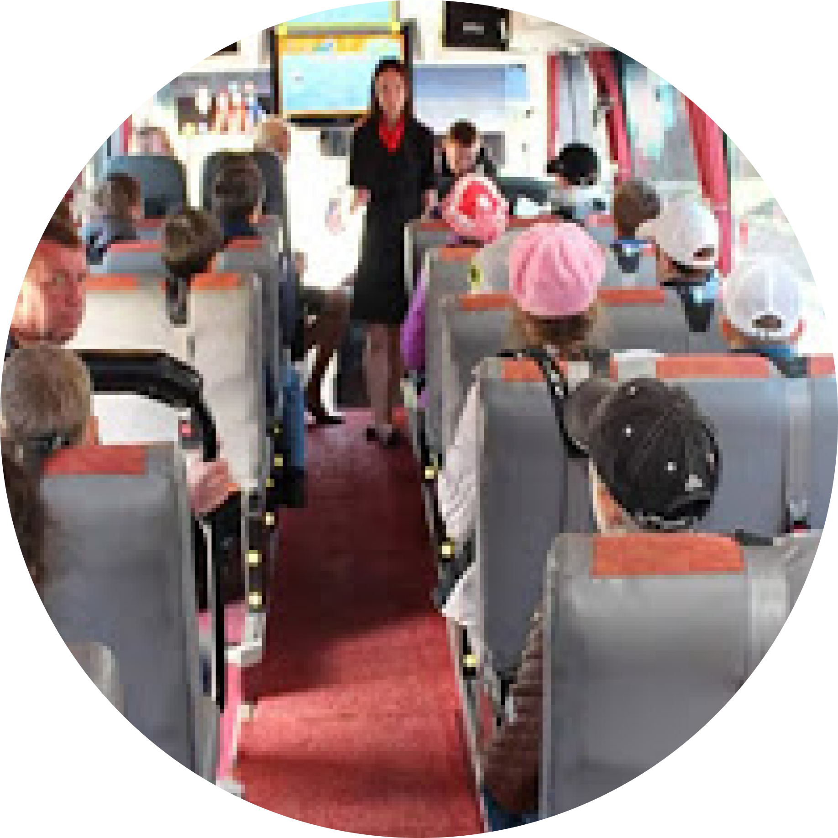
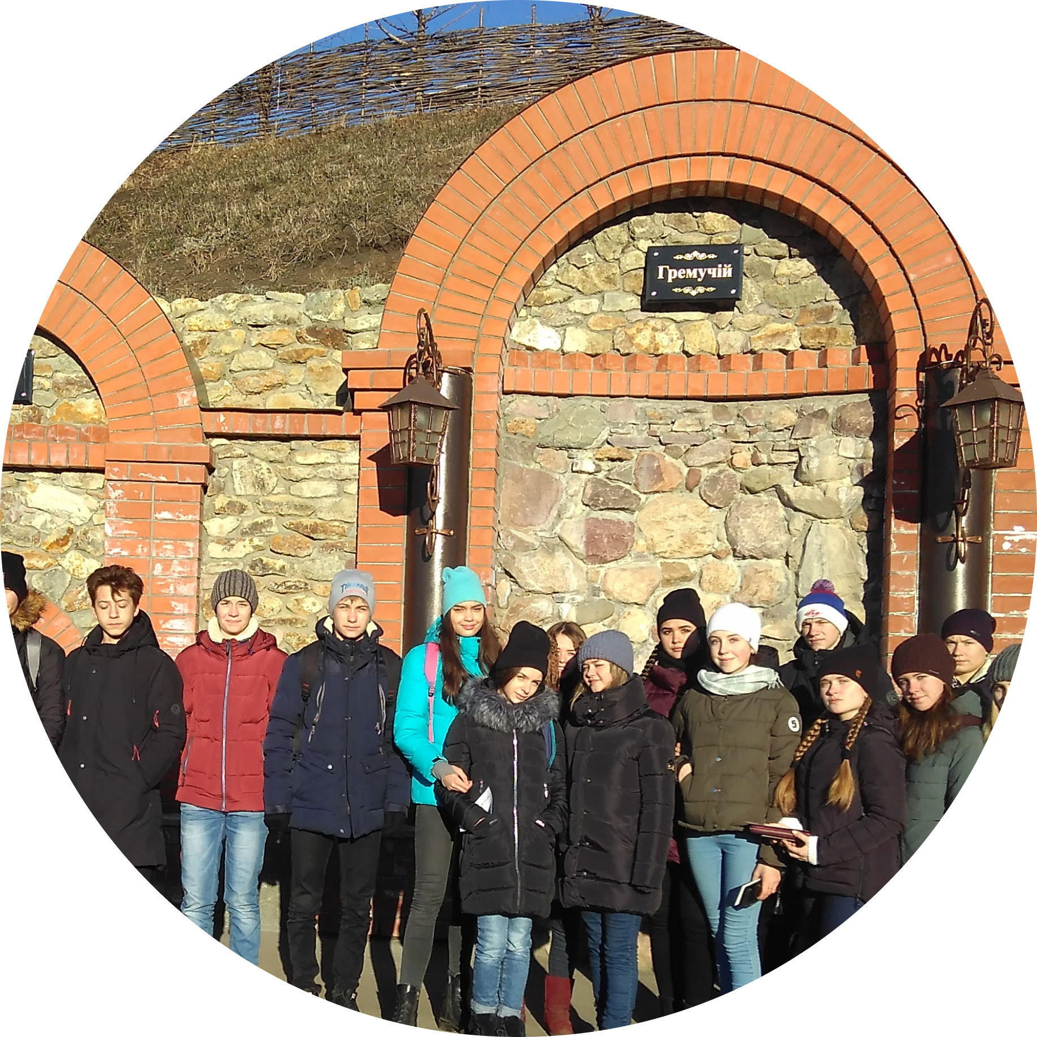
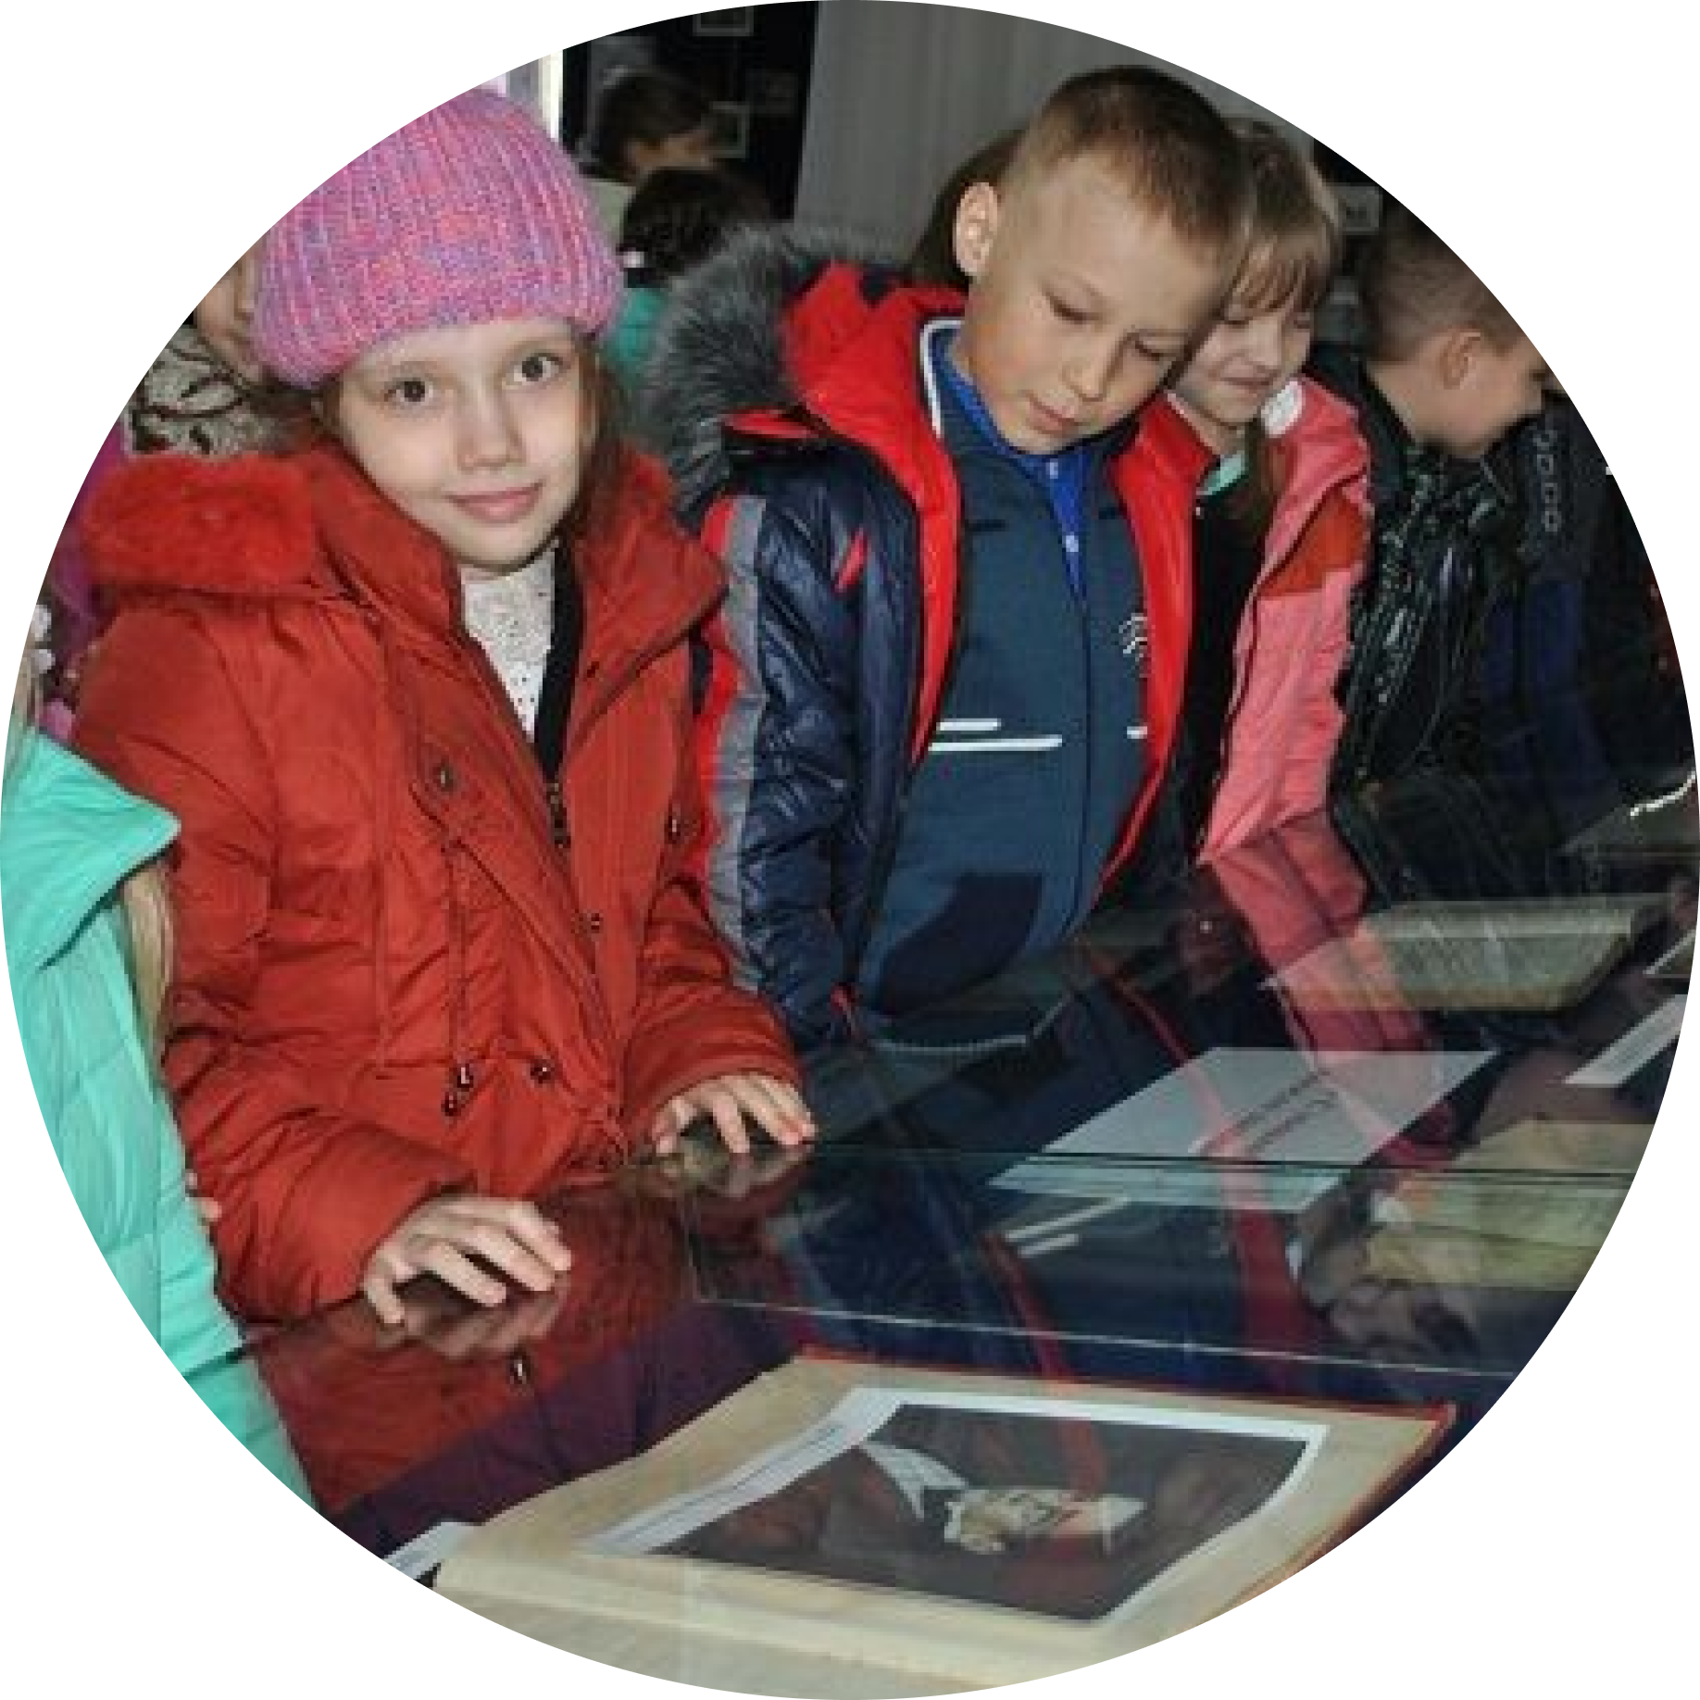
Культпоход
Важной составляющей
во время культпохода является
проведение уроков искусства в увлекательной
и интерактивной форме по дороге к месту назначения.
Организованный выезд школьников
с целью посещения учреждений культуры или культурных событий. Культпоход предполагает форму общения школьника с произведениями культуры – «живой звук», то есть очное посещение культурного мероприятия.
04

Slide 5
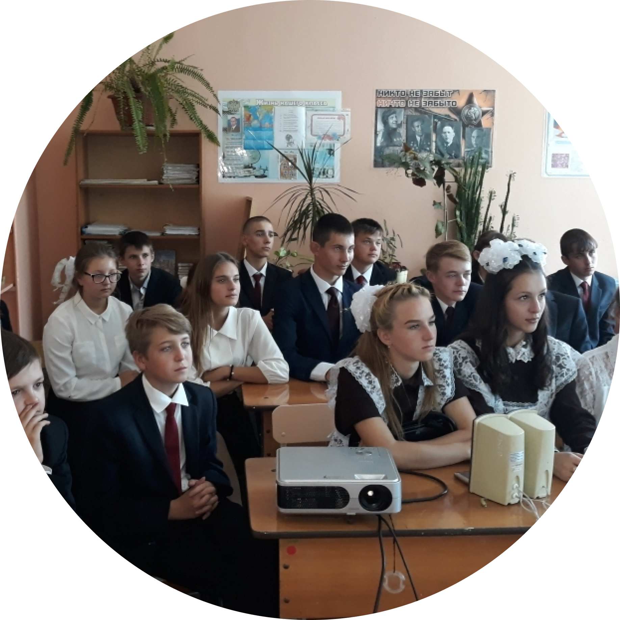
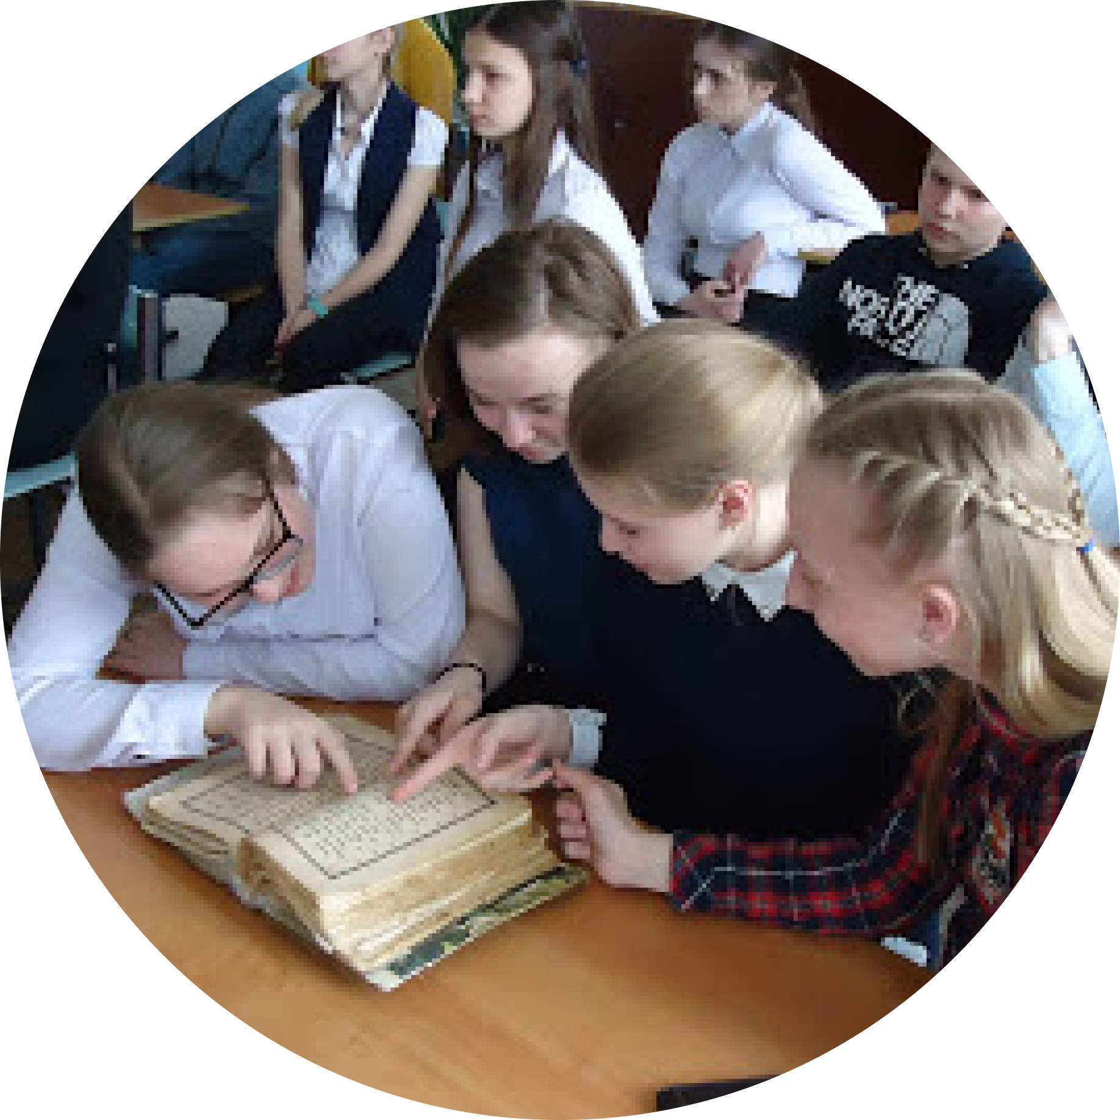
Культурный клуб
Посещение учреждений культуры дают дополнительные возможности получения уникальных знаний по разным направлениям культуры и искусства.
Культурный клуб может базироваться в любом учреждении культуры или школе (в зависимости от ресурсной обеспеченности той или иной территории).
Разработанные методические рекомендации дают возможность любому работнику культуры и учителю проводить интересные уроки по 7 направлениям.
05

Slide 6
Цифровая культура
У каждого школьника в стране есть доступ к богатству российской культуры
06

Slide 7
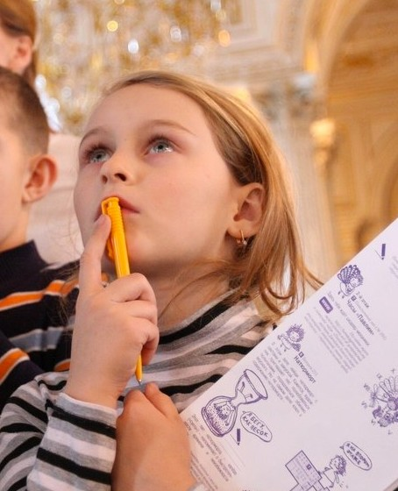
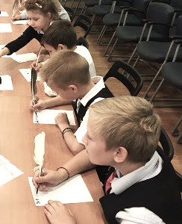
Работа субъектов. Индивидуальные подходы
Культурный дневник
Это увлекательный формат знакомства с культурой, дающий возможность делиться своими впечатлениями от произведений искусства, книг, фильмов, спектаклей.
Система абонементов
Возможность льготного посещения учреждений культуры.
Культурная суббота
Проведение интегрированных уроков в учреждениях культуры, организация экскурсий, поездки по родному краю с целью создания условий для осмысления школьниками важности
сохранения природного и культурного наследия родного края.
Уроки культуры в рамках классных часов
07

Slide 8
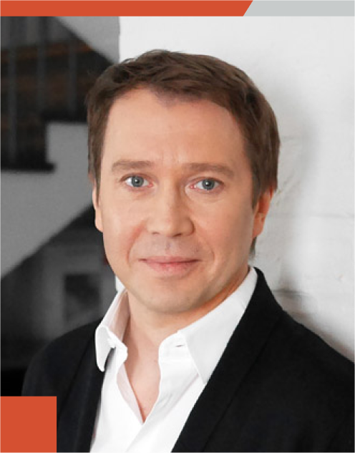
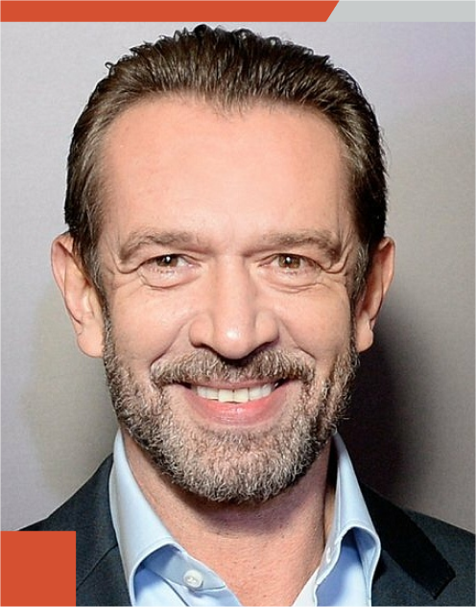
Наставники
Евгений Миронов
Народный артист РФ
Актер, сценарист и продюсер
Почетный гражданин Саратовской области
Анна Нетребко
Народная артистка РФ Оперная певица
Уроженка Краснодара
Владимир Машков
Народный артист РФ Актёр, режиссёр, сценарист, кинопродюсер
Уроженец Тулы
В рамках проекта каждый регион выбирает наставника – это деятели культуры, искусства, науки, общественные деятели, жизнь и творчество которых так или иначе связано с конкретным регионом.
Они будут общаться со школьниками, помогать им ориентироваться в огромном, многогранном мире культуры и искусства, отвечать на вопросы, приглашать их на свои мероприятия, проводить лекции.
08

Slide 9
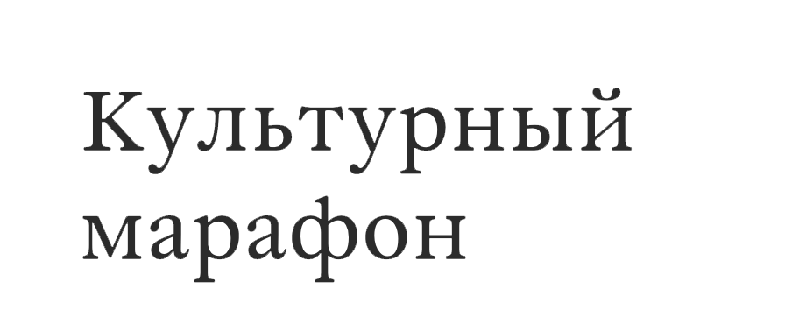
Всероссийские акции
Культурный марафон
Всероссийская акция, проводимая на лендинге Яндекса,
в партнёрстве с Яндекс.Учебником, Яндекс.Музыкой и Кинопоиском.
Кино-лето
Акция, целью которой является знакомство детей с богатым кинонаследием России путем просмотра тематических фильмов и их классного обсуждения.
Летопись сердец
В рамках акции школьники со всей страны читали стихи о войне. Видео со
стихотворениями выкладывали в социальных сетях с хештегами #летописьсердец, #культурадляшкольников, #культурныймарафон.
Прочие акции:
Галерея литературных героев
#Чайковскийвэфире
Культурная ботаника
09

Slide 10
590 000
Участников проекта прошли обучающий цифровой тест до конца.
8 500
Педагогов прошли обучение по навыкам работы в цифровой среде.
Совместный проект Министерства культуры,
Министерства просвещения и Яндекса в рамках «Культуры для школьников».
56
Регионов провели открытые уроки с участием деятелей культуры
и руководства субъектов РФ.
06

Slide 11
Спасибо за внимание!

